Slide 1

第3.6章 滚动轴承
3.6-1 概述
3.6-2 滚动轴承的主要类型及代号
3.6-3 滚动轴承类型的选择
3.6-4 滚动轴承的载荷分析、失效和设计准则
3.6-5 滚动轴承寿命计算
3.6-6 滚动轴承装置的设计
3.6-7 滚动轴承例题分析
China University of Mining & Technology-Beijing

Slide 2
第3.6章 滚动轴承
本章重点：
滚动轴承的类型和代号（认识轴承）；
滚动轴承的选用（包括类型选择、尺寸选择、承载能力验算）
滚动轴承的装置设计。
本章难点：
角接触球轴承与圆锥滚子轴承的受力分析及轴向载荷的计算
滚动轴承的组合设计

Slide 3
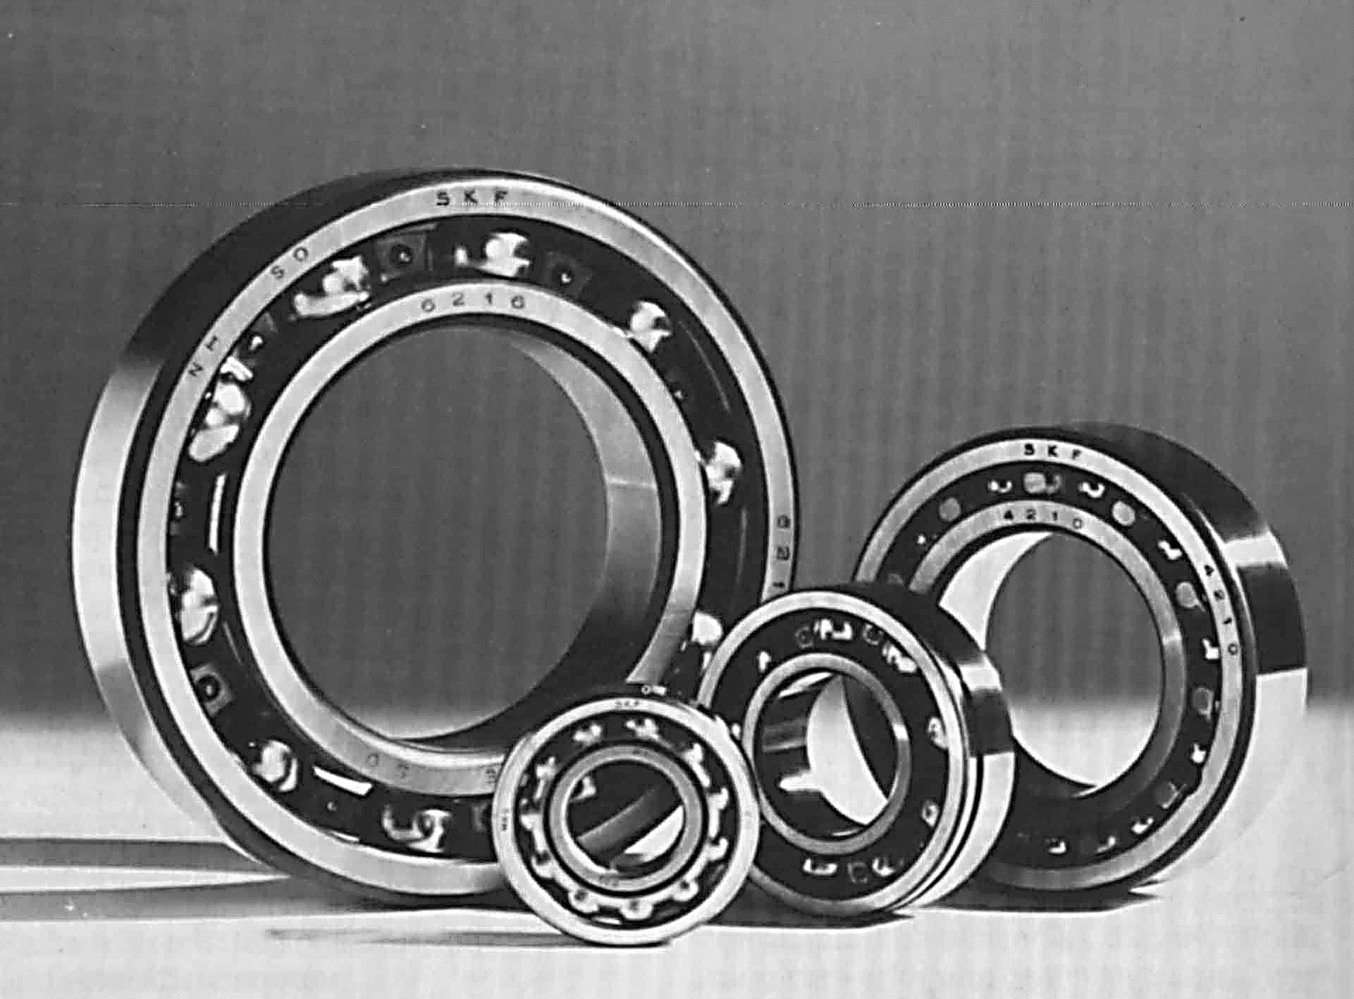
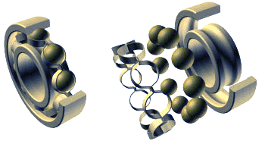
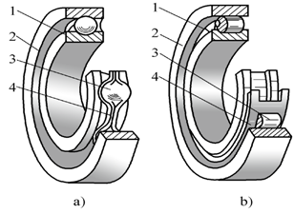

概述
3.6-1 概 述
滚动轴承是现代机器中广泛应用的部件之一，其主要功能是依靠主要元件间的滚动接触来支承转动零件的，并保持轴的正常工作位置和旋转精度。
滚动轴承的构成：
1内圈、2外圈、3滚动体、4保持架等
Notes:
滚动体的材料应具有高的硬度和接触疲劳强度，良好的耐磨性和冲击韧性，通常用含铬轴承钢制造，经热处理后硬度应不低于60～65 HRC．工作表面要求磨削抛光。保持架多用低碳钢板冲压制成，也有用铜合金或塑料的。

Slide 4
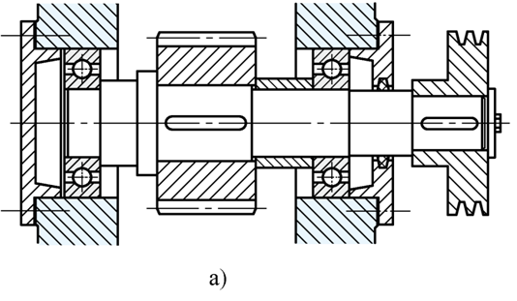
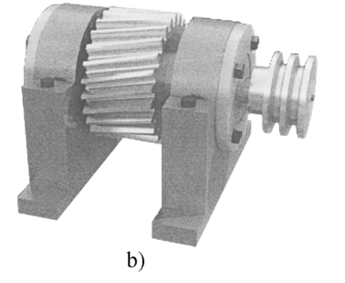
3.6-1 概 述
Notes:
外圈的内面和内圈的外面都制有凹槽滚道，保持架将滚动体彼此隔开，使其沿滚道均匀分布。内圈和轴颈配合，外圈和轴承座或机座孔配合。通常内圈随轴颈旋转外圈不转，也可外圈旋转而内圈不转。

Slide 5
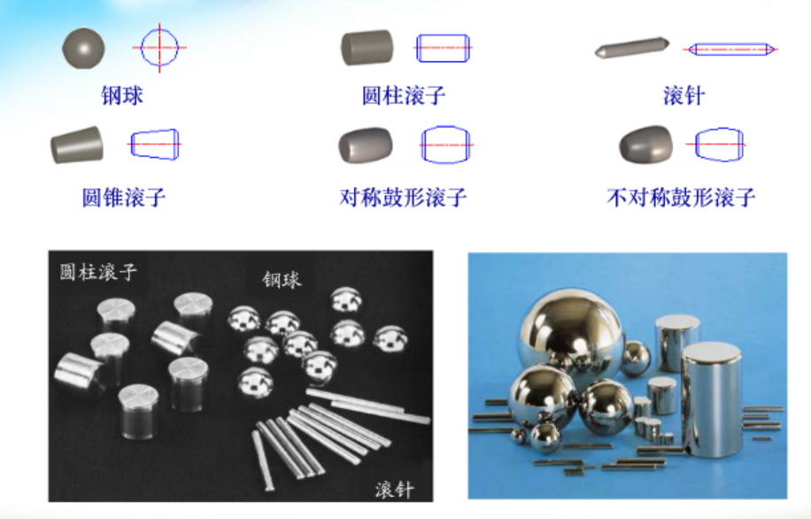
3.6-1 概 述
常用的滚动体

Slide 6
概述
3.6-1 概 述
滚动轴承的优点：
旋转精度高、启动力矩小、轴向尺寸小、是标准件，
选用方便，可以同时承受径向载荷和轴向载荷的联合作用，
只需要少量的润滑剂便能正常运行。
滚动轴承的缺点：
噪音大、轴承座的结构比较复杂、成本较高，
即使轴承润滑良好、安装正确、防尘防潮严密、运转正常，
它们最终也会因为滚动接触表面的疲劳而失效。

Slide 7
3.6-2 滚动轴承的主要类型及代号
一、滚动轴承的类型
二、滚动轴承的代号

Slide 8

类型和代号1
3.6-2 滚动轴承的主要类型及代号
一、滚动轴承的分类
◆ 按滚动体的不同分类：
点接触：承载能力小，旋转精度高，极限转速高
球轴承
圆柱滚子轴承
滚针轴承
线接触：承载能力大，旋转精度高，极限转速低
滚子轴承
圆锥滚子轴承
调心滚子轴承
非对称球面滚子轴承

Slide 9
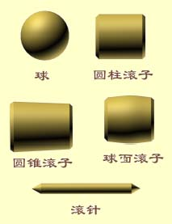
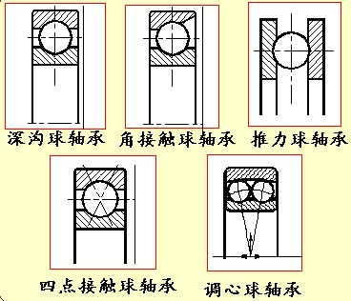

滚动轴承的结构
3.6-1 概 述
球轴承

Slide 10
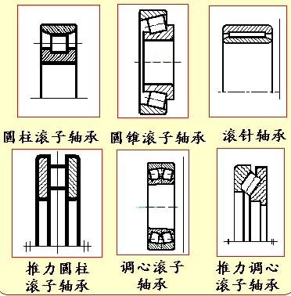
滚动轴承的结构
3.6-1 概 述
滚子轴承

Slide 11
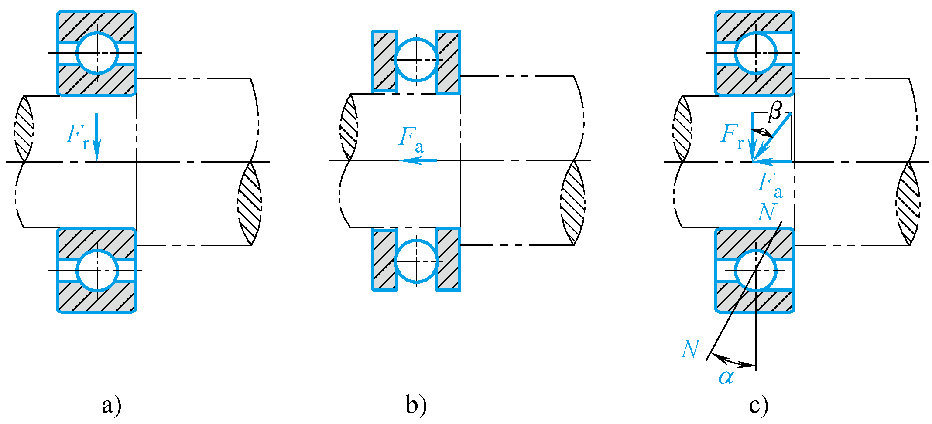
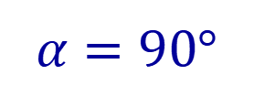
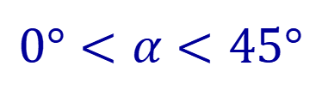

类型和代号1
3.6-2 滚动轴承的主要类型及代号
一、滚动轴承的分类
◆ 按可承受的外载荷分类：向心轴承、推力轴承；
向心轴承又可分为：径向接触轴承和角接触向心轴承；
径向接触轴承
推力轴承
$$0°<α<45°$$
$$α=0°$$
$$α=90°$$
角接触向心轴承
α: 轴承的接触角，滚动体与外圈滚道接触点处的法线与径向的夹角
β: 轴承载荷角，轴承实际所承受的径向载荷与轴向载荷的合力与径向的夹角。

Slide 12

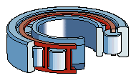




类型和代号2
3.6-2 滚动轴承的主要类型及代号
◆ 按轴承的结构形式不同分类：
在实际应用中，滚动轴承的结构形式有很多。作为标准的滚动轴承，在国家标准中分为13类，其中，最为常用的轴承大约有下列６类:
深沟球轴承
圆柱滚子轴承
推力球轴承
角接触球轴承
圆锥滚子轴承
调心球轴承

Slide 13
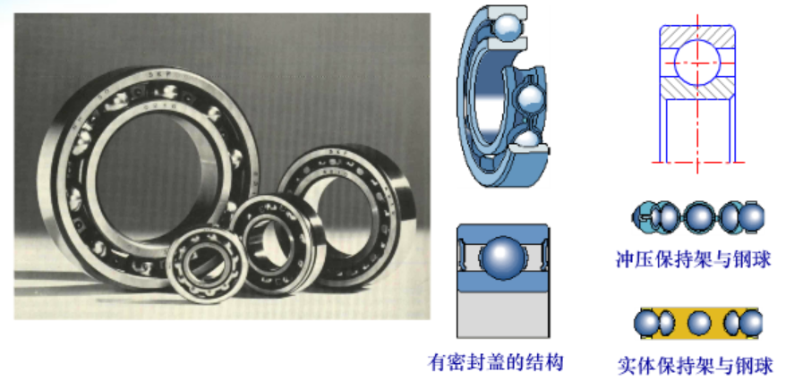
深沟球轴承
类型代号：6 标准号：GB/T 276
主要承受径向载荷，也可同时承受小的轴向载荷。当量摩擦系数最小，极限转速较高，在高速时可用来承受轴向载荷。工作中允许内、外圈轴线的偏斜量≤8′~16′。大量生产，价格最低。
Fr
Fa
Fa

Slide 14
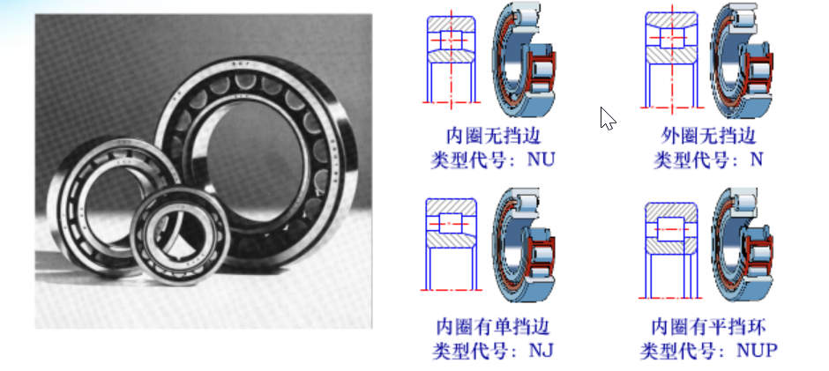
圆柱滚子轴承
类型代号：N 标准号：GB/T 283
外圈（或内圈）可以分离，故不能承受轴向载荷，滚子由内圈（或外圈）的挡边轴向定位。工作时允许内、外圈有少量的轴向错动。有较大的径向承载能力，但内外圈轴线的允许偏斜量很小（2′~4′）。此类轴承可以不带外圈或内圈。

Slide 15
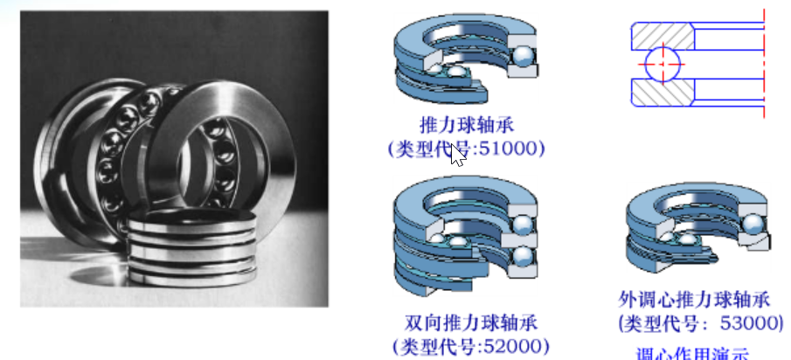
推力球轴承
类型代号：5 标准号：GB/T 301
为了防止钢球与滚道之间的滑动，工作时必须加有一定的轴向载荷。高速时离心力较大，钢球与保持架磨损，发热严重，寿命降低，故极限转速很低。轴线必须与轴线重合，以保证钢球载荷的均匀分配。

Slide 16
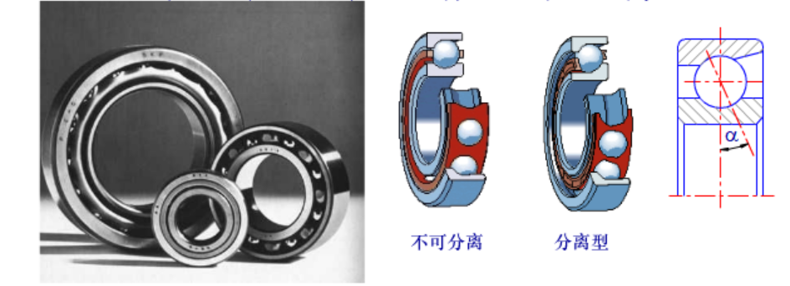
角接触球轴承
类型代号：7 标准号：GB/T 292
可以同时承受径向载荷及轴向载荷，也可以单独承受轴向载荷。能在较高转速下正常工作。由于一个轴承只能承受单向的轴向力，因此，一般应成对使用。承受轴向载荷的能力与接触角α有关。接触角大的，承受轴向载荷能力也高。常用角接触球轴承的接触角有：
α=15°（70000C）、α=25（70000AC）和α=40°(70000B）

Slide 17
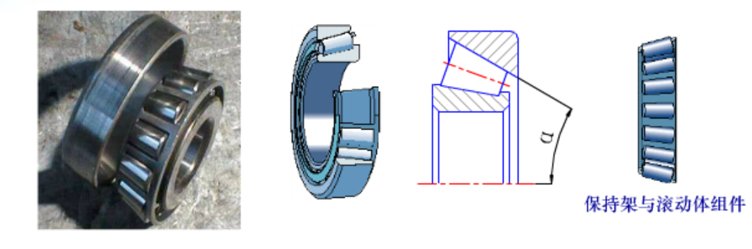
圆锥滚子轴承
类型代号：3 标准号：GB/T 297
可以同时承受径向载荷及轴向载荷，其中，α=10°~18°的30000型以径向载荷为主，α=27°~30°的30000B型大锥角轴承以承受轴向载荷为主。外圈可以分离，安装时可调整轴承的游隙。一般应成对使用。

Slide 18
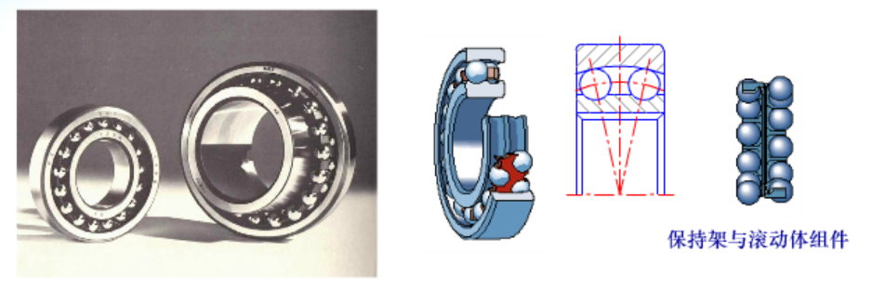
调心球轴承
类型代号：1 标准号：GB/T 281
因为外圈滚道表面是以轴承中点为中心的球面，故能自动调心，允许内圈（轴）对外圈（外壳）轴线偏斜量≤2°~3°。一般不宜承受纯轴向载荷。

Slide 19
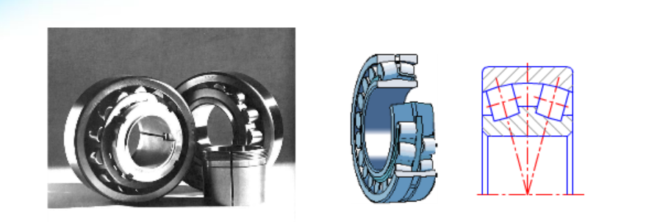
调心滚子轴承
类型代号：2 标准号：GB/T 288
性能、特点与调心轴承相同，但具有较大的径向承载能力，允许内圈对外圈轴线偏斜量≤1.5°~2.5°。
常用滚动轴承的主要性能和特点
参见教材P251 表3.6-1

Slide 21
类型和代号3
3.6-2 滚动轴承的主要类型及代号
二、滚动轴承的代号
代号用于表征滚动轴承的结构、尺寸、类型、精度等，由GB/T272规定。
滚动轴承代号构成：
前置代号
基本代号
后置代号
轴
承
的
分 部
件
代
号
五
四
三
二
一
内 部 结 构 代 号
密 封 与 防 尘 结 构 代 号
保 持 架 及 其 材 料 代 号
特 殊 轴 承 材 料 代 号
公 差 等 级 代 号
游 隙 代 号
多 轴 承 配 置 代 号
其 它 代 号
类 型 代 号
尺寸系 列代号
内 径 代 号
宽 度 系 列 代 号
直 径 系 列 代 号
基本代号——表示轴承的类型与尺寸等主要特征。
后置代号——表示轴承的精度与材料的特征。
前置代号——表示轴承的分部件。
用字母表示，详见GB/T272-2017

Slide 22
3.6-2 滚动轴承的主要类型及代号
基本代号
基本代号表示轴承的基本类型、结构和尺寸，是轴承代号的基础。它由内径代号、尺寸系列代号及类型代号组成，一般用5个数字（或字母加4个数字）表示，如：
3 0 3 10
类型代号 宽度系列代号 直径系列代号 内径代号
尺寸系列代号

Slide 23
类型和代号4
3.6-2 滚动轴承的主要类型及代号
◆ 内径代号：
轴承公称内径范围/mm |  | 内 径 代 号 | 示 例
10～17 | 10 | 00 | 深沟球轴承6202 d=15mm
 | 12 | 01
 | 15 | 02
 | 17 | 03
20～480 |  | 公称内径除以5的商数，商数为个位时须在商数左边加“0”，如07 | 圆柱滚子轴承N307 d=35mm 角接触球轴承7312C d=60mm

Slide 24
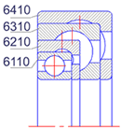
类型和代号4
3.6-2 滚动轴承的主要类型及代号
◆ 尺寸系列代号：表达相同内径但宽度和外径不同的轴承。
宽度系列代号：有8、0、1、2、3、4、5和6，对应同一直
径系列的轴承，其宽度依次递增。
一般正常宽度为“0”，通常不标注。
但对圆锥滚子轴承(3类)和调心滚子轴承(2类)不能省略“0”。
外径系列代号：特轻(0、1)、轻(2)、中(3)、重(4)。
设计手册表6-1 深沟球轴承（GB/T 276-2013）
6410 6310 6210 6010
D
130 110 90 80
B
31 27 20 16

Slide 25
类型和代号4
3.6-2 滚动轴承的主要类型及代号
◆ 类型代号：常用轴承代号为3、5、6、7、N五类，详细代号查阅类型代号表。
轴承类型
代号
轴承类型
代号
双列角接触球轴承
0
角接触球轴承
7
调心球轴承
1
推力滚子轴承
8
调心滚子轴承
2
推力圆锥滚子轴承
9
推力调心滚子轴承
29
圆柱滚子轴承
N
圆锥滚子轴承
3
滚针轴承
NA
双列深沟球轴承
4
外球面球轴承
U
推力球轴承
5
直线轴承
L
深沟球轴承
6

Slide 26

类型和代号4
3.6-2 滚动轴承的主要类型及代号
后置代号
轴承的后置代号是用字母和数字等表示的轴承结构、公差及材料的特殊要求等。
◆ 内部结构代号：用紧跟着基本代号后的字母表示同一类型轴承
的不同内部结构。
如角接触球轴承用C、AC、B表示接触角为$15°、25°、40°$
◆ 公差等级代号：公差分2、4、5 、6(6x)、 0级，共五个级别 。
依次由高级到低级，以/P2 、/P4、 /P5、 /P6(/P6x)为代号，
0级（普通级）不标注 。
◆ 径向游隙代号：游隙分2组、 N组 、3组 、4 组、5组等组别，
径向游隙依次由小到大。
N组游隙是常用的游隙组别，在轴承代号中不标出，其余的
游隙组别在轴承代号中分别用 /C2、/C3、/C4、/C5表示。

Slide 27
滚动轴承的主要类型及其代号
3.6-2 滚动轴承的主要类型及代号
公差等级代号
代号
公差等级
公 差 含 义
0级
公差等级0级(相当标准级G级）
一般省略，不标注
/P0
公差等级符合标准规定的6级(相当高级E级）
/P6
6级
6x级
公差等级符合标准规定的6x级(相当高级E级）
/P6x
5级
公差等级符合标准规定的5级(相当精密级D级）
/P5
/P4
4级
公差等级符合标准规定的4级(相当超精密级C级）

Slide 28
类型和代号5
3.6-2 滚动轴承的主要类型及代号
三、轴承代号示例
6─深沟球轴承，4─系重列，07 ─内径d=35mm， 公差等级为0级，游隙组为N组；
6407：
N─圆柱滚子轴承，2─轻系列，06─内径d=30mm，公差等级为
5级，游隙组为N组；
N206/P5：
7—角接触球轴承， 3─中系重列，10 ─内径d=50mm，接触角25°,公差等级为5级，游隙组为N组。
7310AC/P5：
3─圆锥滚子轴承，0─正常宽度(0不可省略)，2─轻系列，13─内径d=65mm，公差等级为0级，游隙组为N组；
30213：
6203：
6─深沟球轴承，2─轻系列，03─内径d=17mm，公差等级为0级，游隙组为N组；

Slide 29
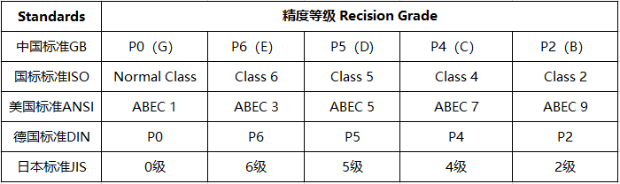
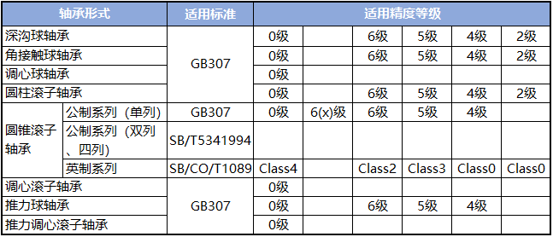

Slide 30
类型选择1
3.6-3 滚动轴承类型的选择
滚动轴承是标准零件，在机械设计过程中，应根据使用的要求较合理地选择滚动轴承的类型与规格。
一、滚动轴承选择的一般过程如下：
选择轴承的类型和直径系列
按轴径确定轴承内径
对有较严格要求的轴承
对没有严格要求的轴承
进行承载能力验算
可不进行承载能力验算
不合格
合格
END

Slide 31
类型选择2
3.6-3 滚动轴承类型的选择
二、滚动轴承类型选择应考虑的问题
1．承受载荷情况
大小：滚子轴承或尺寸系列较大的轴承能承受较大载荷；
球轴承或尺寸系列较小的轴承则反之。
方向：
对于纯轴向载荷，选用推力轴承；
对于纯径向载荷，选向心轴承用于受径向力；可选用深沟球轴承、 圆柱滚子轴承或滚针轴承。
径向载荷为主，有不大的轴向载荷时，可选深沟球轴承或接触角不大的角接触球轴承或圆锥滚子轴承；当轴向载荷较大时，选用接触角较大的角接触球轴承或圆锥滚子轴承。
2．尺寸的限制
当对轴承的径向尺寸有较的严格限制时，可选用滚针轴承。

Slide 32
类型选择2
3.6-3 滚动轴承类型的选择
二、滚动轴承类型选择应考虑的问题
3．转速的限制
球轴承和轻系列的轴承能适应较高的转速，滚子轴承和重系列的轴承则反之；推力轴承的极限转速很低。
保持架的材料与结构对轴承转速影响极大。实体保持架比冲压保持架允许转速高，青铜实体保持架允许更高的转速。
4．调心性要求
当轴的中心线与轴承座孔的中心线不重合有角度误差，或因轴受力弯曲或倾斜时，会造成轴承的内、外圈轴线发生偏斜，可选用调心球轴承和调心滚子轴承，能满足一定的调心要求。

Slide 33
工作情况1
3.6-4 滚动轴承的载荷分析、失效和设计准则
一、滚动轴承的工作情况分析
1、滚动轴承工作时各元件之间的运动关系
滚动轴承工作时，作用于轴承上的载荷通过滚动体由一个套圈（内圈或外圈）传递各另一个套圈。内外圈相对回转，滚动体即自转又绕轴承中心公转。
2、滚动轴承中的载荷分布
1） 滚动轴承承受通过轴承中心的纯轴向载荷时：认为此载荷由各滚动体均匀承受。

Slide 34
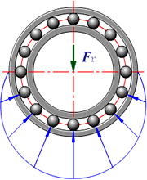
工作情况1
3.6-4 滚动轴承的载荷分析、失效和设计准则
2） 滚动轴承承受径向载荷时：
滚动轴承工作时，并非所有滚动体都同时受载。
滚动体同时受载的程度与轴承所受的径向力有关，一般以控制约半圈滚动体同时受载为宜（如右图所示）。接触载荷在处于F_{r}作用线上的接触点处最大，向两边逐渐减小。

Slide 35
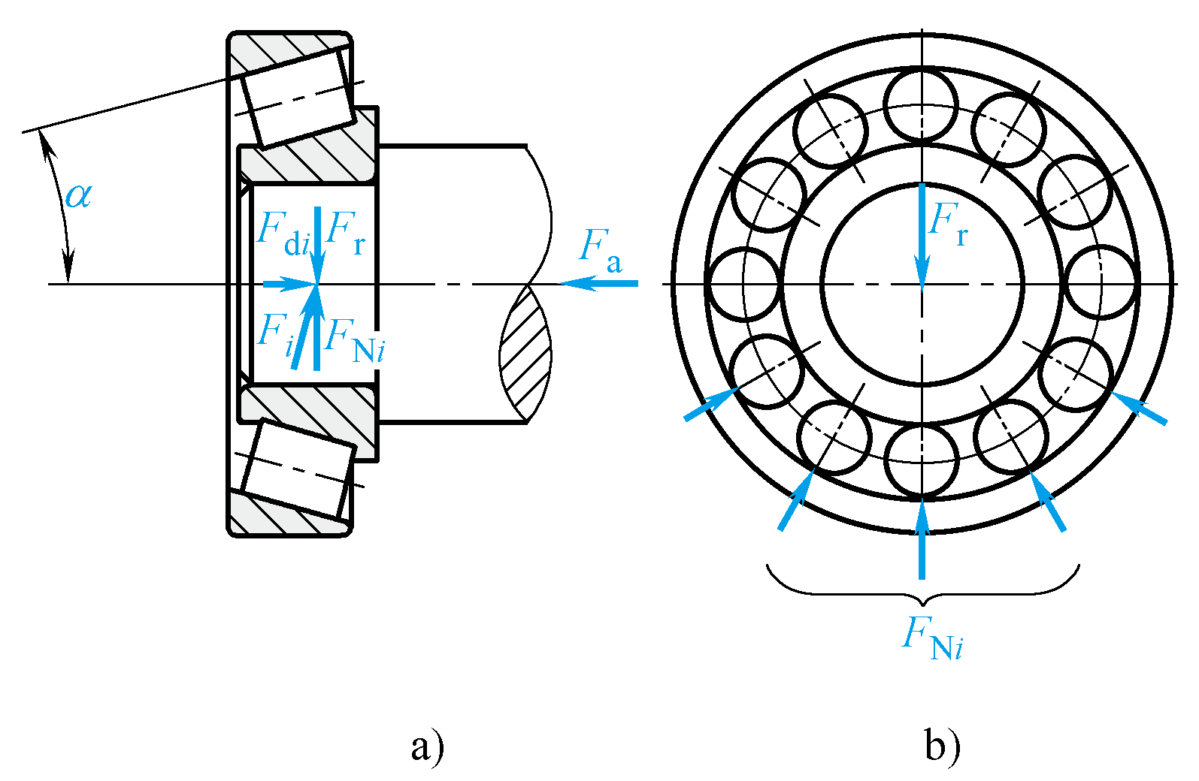
工作情况1
3.6-4 滚动轴承的载荷分析、失效和设计准则
3）对于同时承受径向载荷和轴向载荷的角接触轴承和圆锥滚子轴承：内部载荷分布情况比较复杂。
圆锥滚子轴承
a) 圆锥滚子轴承受力分解
β
因存在接触角β，各滚动体的反力F_{i}并不指向半径方向，它可分解为一个径向分力F_{Ni}和轴向分力F_{si}。所以径向分力的向量和与径向载荷F_{r}相平衡；所有的轴向分力之和组成轴承的派生轴向力F_{s}
b) 圆锥滚子轴承径向力平衡分析

Slide 36


工作情况1
3.6-4 滚动轴承的载荷分析、失效和设计准则
在复合载荷作用下，可能是半圈、多半圈或整圈滚动体承受载荷，它与轴向载荷Fa和径向载荷Fr 的比值有关。为了保持至少有半圈滚动体承受载荷，则有：
对球轴承
$${F_{a}}/{F_{r}≈1.22tanα}$$
对滚子轴承
$${F_{a}}/{F_{r}≈1.26tanα}$$

Slide 37
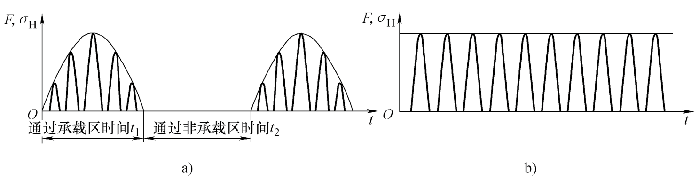
工作情况1
3.6-4 滚动轴承的载荷分析、失效和设计准则
二、轴承元件上的载荷及应力分析
工作时，轴承各个元件上载荷及产生的应力是周期性地不稳定变化的。
轴承工作时，假设内旋转、外圈固定，在承载区的内圈上某一点与滚动体接触一次就受一次载荷作用，内圈上该点的载荷和接触应力是周期性不稳定变化；对于固定的外圈上某一定点，当一个滚动体滚过时，承受一次载荷，其大小是不变的，即承受稳定的脉动循环载荷的作用。
滚动体和轴承内圈上某点的载荷及应力
轴承外圈上某点载荷及应力

Slide 38

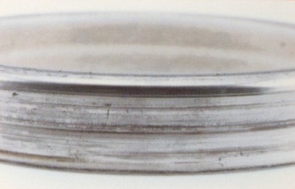
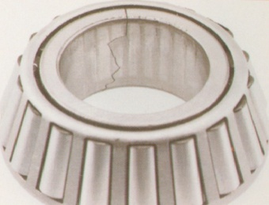
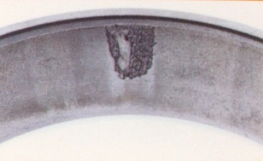
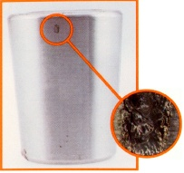
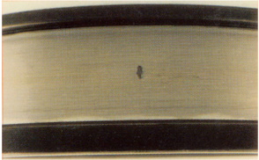
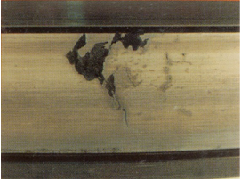
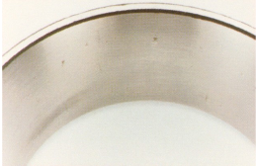
滚动轴承尺寸的选择2
3.6-4 滚动轴承的载荷分析、失效和设计准则
三、滚动轴承的失效形式
滚动轴承在运转时可能出现各种类型的失效，下列为常见的失效形式：
点 蚀
磨 损
胶 合
断 裂
套圈和滚动体表面的疲劳点蚀是滚动轴承最基本和常见的失效形式，是作为滚动轴承寿命计算的依据。
内圈滚道点蚀
内圈滚道深度点蚀
外圈滚道点蚀
滚动体点蚀

Slide 39
滚动轴承尺寸的选择2
3.6-4 滚动轴承的载荷分析、失效和设计准则
除了点蚀以外，轴承还可能发生其它多种的失效形式。例如：
转速较高而润滑油不足时引起轴承烧伤；
润滑油不清洁而使滚动体和滚道过度磨损；
装配不当而使轴承卡死、胀破内圈、挤碎内外圈和保持架等。
这些失效形式可以通过加强装配过程管理等措施来克服。
四、滚动轴承的计算准则
（1）对一般转速（n＞10r/min）的轴承，疲劳点蚀是其主要的失效形式，对该类轴承应进行轴承寿命校核计算；
（2）对缓慢摆动或转速极低（n≤10r/min）的轴承，轴承的承载能力取决于所允许的塑性变形，对该类轴承应进行静强度计算；
（3）对于工作转速过高的轴承，为防止因发热而引起胶合，除了应进行寿命计算外还应进行极限转速校核计算，以控制轴承转速。

Slide 40
滚动轴承尺寸的选择1
3.6-5 滚动轴承的寿命计算
滚动轴承尺寸的选择取决于轴承承受的载荷、对轴承寿命要求以及可靠性的要求等。
滚动轴承的载荷有动载荷与静载荷之分，不同的载荷对应着不同的失效形式。
滚动轴承的寿命主要是指轴承的疲劳寿命，由于疲劳寿命与概率密切相关率，因此轴承的寿命必然与可靠性问题相关。

Slide 41
3.6-5 滚动轴承的寿命计算
一、基本额定寿命和基本额定动载荷
寿命：
在一定的载荷下运转，任一滚动体或内、外圈出现疲劳点蚀时所转过的总转数或在一定转数下工作的总小时数。
轴承的寿命/（10⁶r）
1.基本额定寿命 L₁₀：
一批同样的轴承在一定的使用条件下运转，以其中90％
不发生疲劳点蚀时，转过的总转数或在一定转数下工作的总小时数。
2. 基本额定动载荷：
使轴承的基本额定寿命恰好为10⁶转时，轴承所能承受的载荷值，用字母C表示。

Slide 42
滚动轴承尺寸的选择3
3.6-5 滚动轴承的寿命计算
二、当量动载荷
考虑径向力、轴向力复合作用下的假想载荷
基本额定动载荷是在一定的条件下确定：
1）轴承内圈旋转，
2）寿命为1百万转，
3）可靠度90％，
4）向心轴承和向心推力轴承承受纯径向载荷；推力轴承和推力向心轴承承受纯轴向载荷。
如果作用在轴承上的载荷与上述情况不一样必须将实际载荷换算为和上述条件相同的载荷后，才能与额定动载荷相互比较，进行计算。换算后的外载荷是一种假想载荷，称为当量动载荷Ｐ。

Slide 43
滚动轴承尺寸的选择4
3.6-5 滚动轴承的寿命计算
径向轴承： P=F_{r}；
推力轴承： P=F_{a}；
向心推力轴承的当量动载荷可按下式计算：
式中：F_{r}与F_{a}分别为轴承实际承受的径向载荷与轴向载荷
X、Y分别为轴承的径向动载荷系数与轴向动载荷系数(查表3.6-7 ）
为了计及实际载荷波动的影响，可对当量动载荷乘上一个载荷系数 f _{d} 。
载荷性质 | 载荷系数 f _{d} | 举 例
无冲击或轻微冲击 | 1.0～1.2 | 电机、汽轮机、通风机、水泵等
中等冲击或中等惯性力 | 1.2～1.8 | 机床、车辆、动力机械、起重机、造纸机、选矿机、冶金机械、卷扬机械等
强大冲击 | 1.8～3.0 | 碎石机、轧钢机、钻探机、振动筛等

Slide 44

单选题
2分
1、只能承受径向载荷而不能承受轴向载荷的滚动轴承是 。
A
推力球轴承
B
角接触球轴承
C
深沟球轴承
D
圆柱滚子轴承
提交

Slide 45
单选题
2分
2、某轴承在基本额定动载荷下工作了10的6次方转时，其失效概率为____
A
90%
B
50%
C
10%
D
0
提交

Slide 46
单选题
2分
3、仅直径系列不同的轴承____。
A
外径相同、内径和宽度不同
B
内径相同、外径和宽度不同
C
内径、外径相同而宽度不同
D
宽度相同而内径、外径不同
提交

Slide 47
单选题
2分
4、在轴承同时承受径向载荷和轴向载荷时，当量动载荷指的是轴承所受的 。
A
径向载荷和轴向载荷的代数和
B
与径向载荷和轴向载荷等效的假想载荷
C
径向载荷
D
轴向载荷
提交

Slide 48
单选题
2分
5、起重机吊钩宜选用____
A
角接触球轴承
B
深沟球轴承
C
推力球轴承
D
调心球轴承
提交

Slide 49

滚动轴承尺寸的选择3
3.6-5 滚动轴承的寿命计算
三、 基本额定寿命的计算
基本额定动载荷为C的轴承，当其当量动载荷P=C，则该轴承的基本额定寿命是10⁶r。
对于在较高温度下工作的轴承（例如工作温度高于120°），基本额定动载荷C需乘以温度系数f_{t}，此时轴承寿命公式变为:
温度系数$f_{t}$查表3.6-9

Slide 50
[例题1 ] 一深沟球轴承6210．承受的径向载荷F_{r} = 3000N，轴向载荷F_{a} = 870N，试求其径向当量动载荷。
解：
由设计手册表6-1查得6210轴承的额定静荷载C₀=23.20 kN，则：
由表3.6 – 7 插值得 e = 0.236，则：
由表13-5查得 X = 0.56，插值得Y = 1.85，故径向当量动载荷为：

Slide 51
[例题2] 试为一鼓风机选一轴承类型及尺寸。已知轴颈直径d = 35 mm，转速n = 2900 r／min，轴承承受径向载荷F _{r} = 1800 N，轴向载荷F _{a} = 450 N，使用时间8000 h。
解：
1）选择轴承类型及型号
由于转速较高，轴向载荷比径向载荷小很多，故选用深沟球轴承。又已知d=35 mm，初选6207轴承，由设计手册的表6-1查得 C = 25500 N，C₀ = 15200 N。
2）计算当量动载荷

Slide 52
由表3.6– 7插值得 e = 0.225，则：
由表3.6-7查得X = 0.56，插值的Y = 1.95，故径向当量动载荷为：
3） 计算必需的额定动载荷
由表3.6-8查的 f _{p} = 1.2，则：
故所选择的6207轴承满足要求。

Slide 53
或：
故所选择的6207轴承满足要求。

Slide 54
例3：一轴如图所示，A、B处安装6308轴承，该轴承C=31.2kN，n=1000rpm，工作时有轻微冲击，轴承工作温度低于120度。
试计算该轴承的寿命。
P1=5000N
P2=1000N
A
B
C
400
200
200
解：1.计算A、B处轴承支反力
F_{A}=2000N，F_{B}=4000N F_{B} > F_{A}
仅需计算B轴承的寿命

Slide 55
2.计算当量动载荷P_{B}
已知轴承工作时有轻微冲击，由表3.6-8查得载荷系数f_{d}=1.1,
当量动载荷 P_{B} =f_{d}×F_{B} , P_{B} =4400N
工作温度低于120℃，查得载荷系数f_{t}=1
3.计算该轴承的寿命
该轴承的寿命为5940小时。

Slide 56
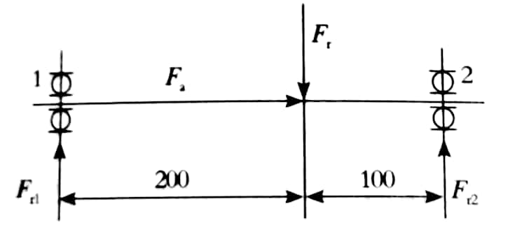
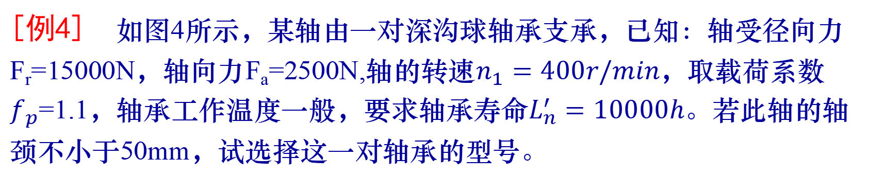
[例4] 如图4所示，某轴由一对深沟球轴承支承，已知：轴受径向力F_{r}=15000N，轴向力F_{a}=2500N,轴的转速$n_{1}=400r/min，$取载荷系数$f_{p}$=1.1，轴承工作温度一般，要求轴承寿命$L_{n}^{′}=10000h。$若此轴的轴颈不小于50mm，试选择这一对轴承的型号。
图4 轴受力图

Slide 57


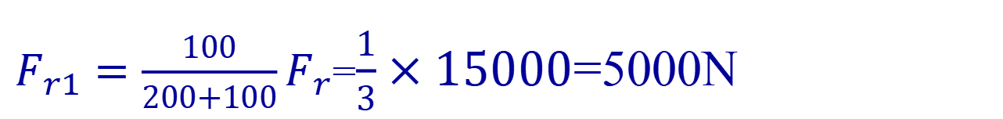
解：
（1）求轴承所受的载荷
轴承1的径向载荷：
由力矩平衡得：
$（200+100）F_{r1}−100F_{r}$=0
$F_{r1}=\frac{100}{200+100}F_{r}$=$\frac{1}{3}×15000$=5000N
两轴承用双侧单向固定式支承结构，$F_{a}指向$轴承2，轴承1不承受轴向力，轴承2承受轴向力：$F_{a1}$=0，$F_{a2}$=$F_{a}$=2500N
轴承2的径向载荷：
$F_{r2}=F_{r}−F_{r1}$=$15000−5000$=10000N
${∵F}_{r2}$>$F_{r1}$
所以按轴承2计算

Slide 58
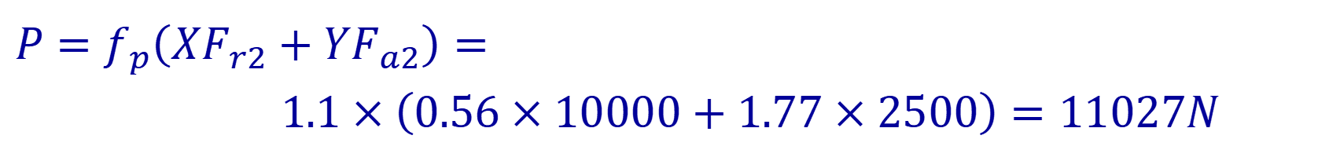
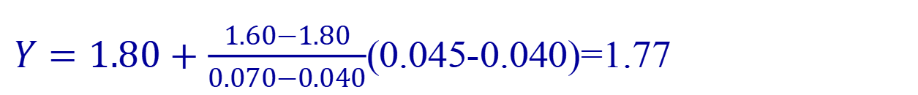

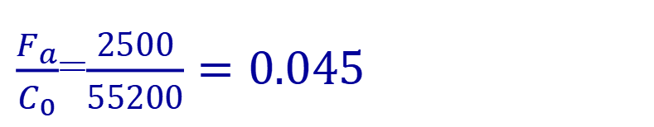
（2）按照设计手册的轴承样本预选6410轴承（轴径≥50）
此轴承的基本额定动载荷C=92.2. KN，基本额定静载荷C₀=55.2KN
$\frac{F_{a}}{C_{0}}$=$\frac{2500}{55200}=0.045$
查手册表3.6-7，由线性插值法求得 e=0.245
$$\frac{F_{a2}}{F_{r2}}=\frac{2500}{10000}=0.25>e$$
取X=0.56
由线性插值法求Y值
$Y=1.80+\frac{1.60−1.80}{0.070−0.040}$(0.045-0.040)=1.77
求当量动载荷
$$P=f_{p}\left(XF_{r2}+YF_{a2}\right)=$$
$1.1×\left(0.56×10000+1.77×2500\right)=11027N$

Slide 59
（3）验算轴承寿命
因此预选的轴承6410合适

Slide 60
表12-8系数X和Y
轴承类型 |  | 相对轴向载荷 | 判断系数e
 |  |  |  | X | Y | X | Y
深沟球轴承 （60000型） |  | 0.014 | 0.19 | 1 | 0 | 0.56 | 2.30
 |  | 0.028 | 0.22 |  |  |  | 1.99
 |  | 0.056 | 0.26 |  |  |  | 1.71
 |  | 0.084 | 0.28 |  |  |  | 1.55
 |  | 0.11 | 0.30 |  |  |  | 1.45
 |  | 0.17 | 0.34 |  |  |  | 1.31
 |  | 0.28 | 0.38 |  |  |  | 1.15
 |  | 0.42 | 0.42 |  |  |  | 1.04
 |  | 0.56 | 0.44 |  |  |  | 1.00
角 接 触 球 轴 承 | 70000C α=15° | 0.015 | 0.38 | 1 | 0 | 0.44 | 1.47
 |  | 0.029 | 0.40 |  |  |  | 1.40
 |  | 0.058 | 0.43 |  |  |  | 1.30
 |  | 0.087 | 0.46 |  |  |  | 1.23
 |  | 0.12 | 0.47 |  |  |  | 1.19
 |  | 0.17 | 0.50 |  |  |  | 1.12
 |  | 0.29 | 0.55 |  |  |  | 1.02
 |  | 0.44 | 0.56 |  |  |  | 1.00
 |  | 0.58 | 0.56 |  |  |  | 1.00
 | 70000AC α=25° | — | 0.68 | 1 | 0 | 0.41 | 0.87
 | 70000B α=40° | — | 1.14 | 1 | 0 | 0.35 | 0.57
圆锥滚子轴承（30000型） |  | — | （e） | 1 | 0 | 0.40 | （Y）
调心球轴承（10000型） |  | — | （e） | 1 | （Y₁） | 0.65 | （Y₂）
调心滚子轴承（20000型） |  | — | （e） | 1 | （Y₁） | 0.67 | （Y₂）
返回

Slide 61
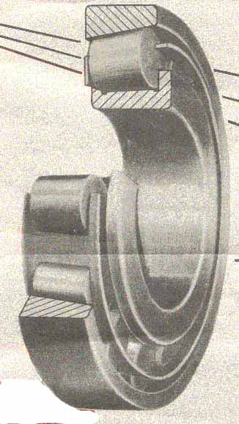
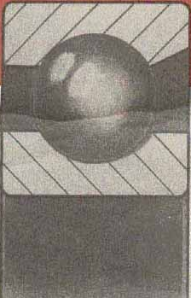
3.6-5 滚动轴承的寿命计算
四、角接触轴承的当量载荷计算
向心类角接触轴承的轴向载荷计算
a)向心类角接触轴承的接触角
α
α
滚动体与外圈接触点的法线与轴承径向平面间夹角称为接触角α。

Slide 62
3.6-5 滚动轴承的寿命计算
接触角α：
向心角接触球轴承的接触角α有：15°（Ｃ型）、 25°（ＡＣ型）
和40°（Ｂ型）等多种。
α越大，其承受轴向载荷的能力也越大。
圆锥滚子轴承的
α＝10°--29°。
α
α

Slide 63
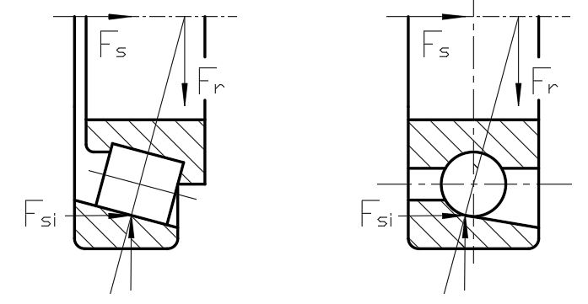
3.6-5 滚动轴承的寿命计算
b)派生轴向力
向心角接触轴承的结构特点是接触角α≠0，作用在滚动体上的法向力可分解为径向分力F_{Ri}和轴向分力F_{si}。各滚动体上所受轴向分力的合力即是轴承派生轴向力Fs。
注意：
轴承派生轴向力Fs
是由于径向载荷引起的。
近似认为轴承派生轴向力Fs
通过轴承的中心线。
Fs的大小可查表3.6-10，
与接触角α的大小有关。

Slide 64
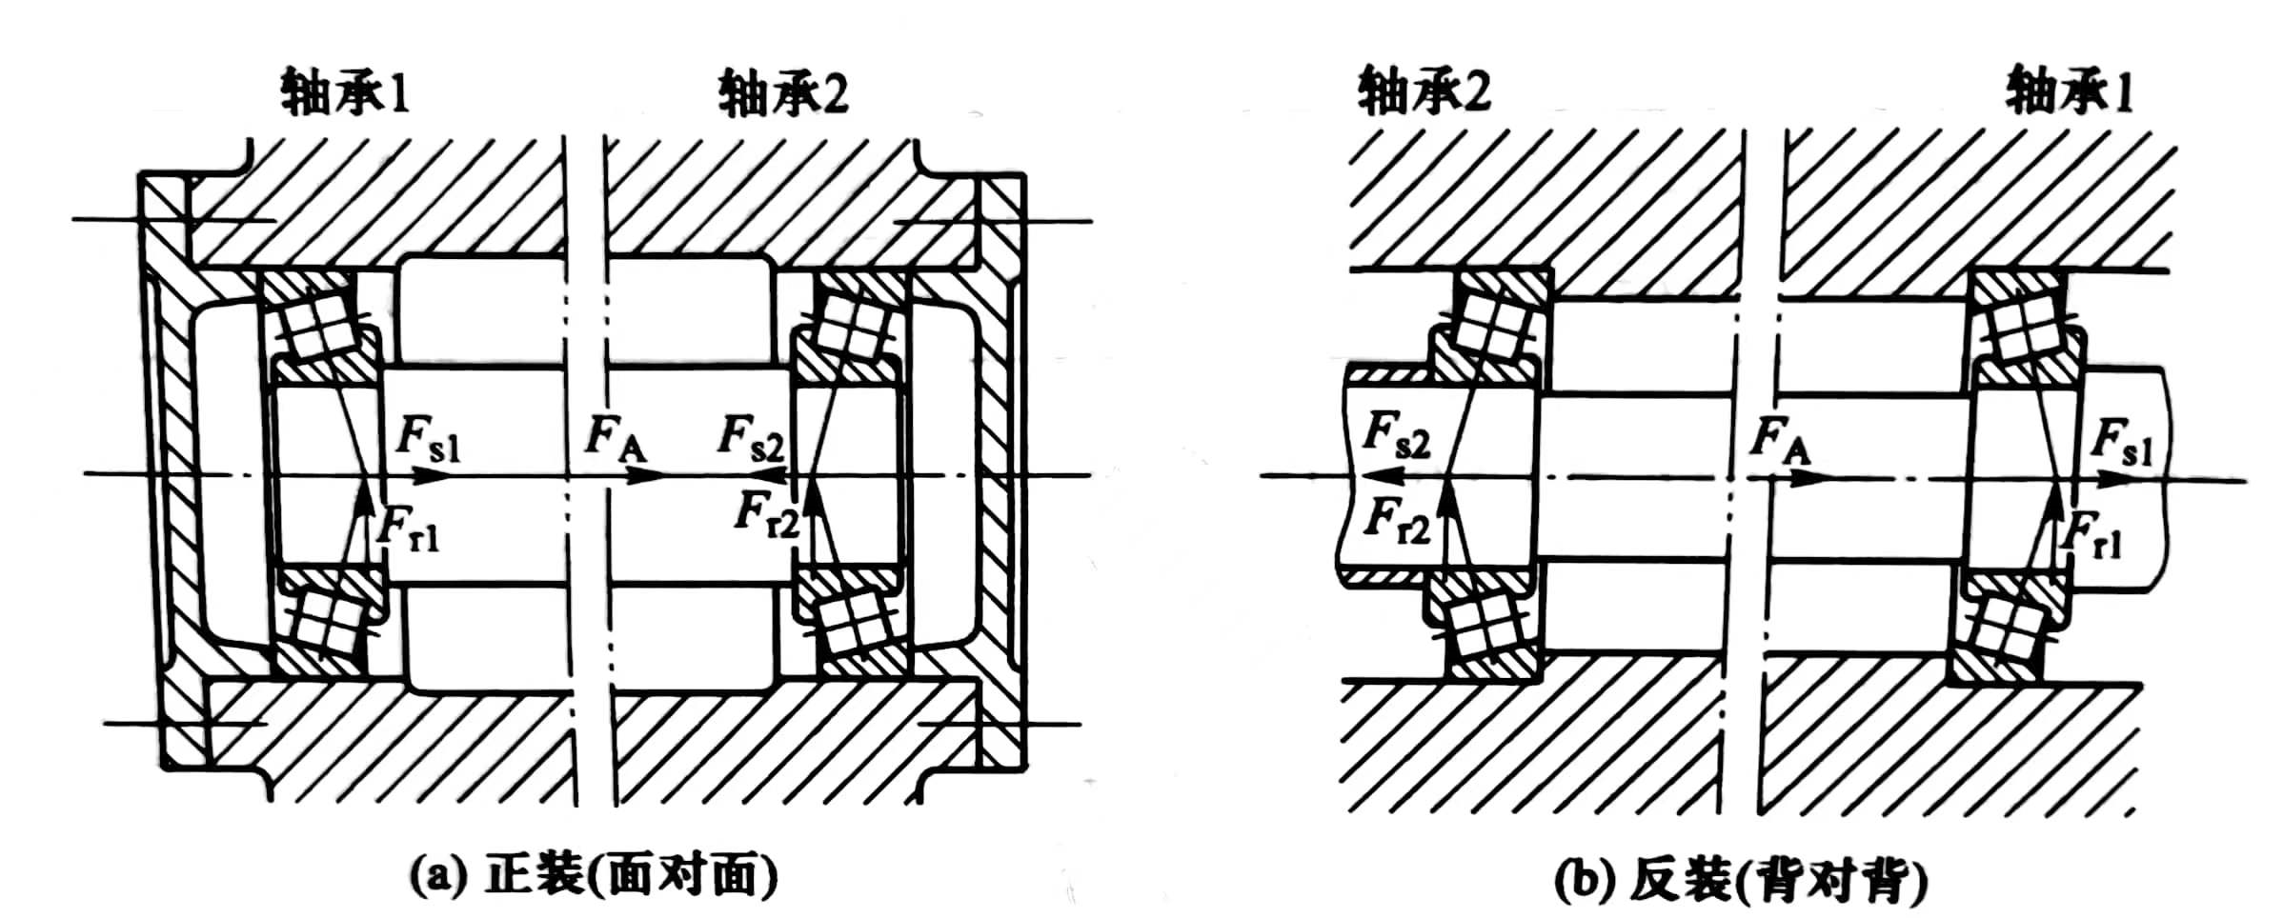
3.6-5 滚动轴承的寿命计算
为使派生轴向力平衡，以免轴串动，向心角接触轴承应成对使用，反向安装（面对面或背对背）。
轴承外圈小端对小端

Slide 65
3.6-5 滚动轴承的寿命计算
正安装：面对面安装(“×”),安装调整方便,用得较多。
反安装：背对背安装(“○”)

Slide 66
3.6-5 滚动轴承的寿命计算
当轴承上只作用径向载荷Fr时，因接触角α≠0，产生的派生轴向力Fs使内、外圈沿轴向有分离趋势，只有最下面的滚动体承受径向载荷。
计算当量动载荷Ｐ时，必须将派生轴向力Fs考虑进去。
当径向载荷Fr和轴向载荷Fa联合作用时，如果轴向载荷Fa>派生轴向力Fs，内、外圈才会靠拢，受载的滚动体逐渐增多。
在不同的情况下，受载不同，滚动体上应力变化不同，轴承的寿命也不同。

Slide 67
轴承轴向力计算
3.6-5 滚动轴承的寿命计算
F_{S1}
F_{s2}
Fa
F_{s2}
Fa
F_{S1}
F_{S1}
1
2
2
1
Fr1
Fr2
Fr2
Fr1
把派生轴向力的方向与外加轴向在和Fa的方向一致的轴承标为轴承1，另一端标为2.
F_{r1},F_{r2}--作用于轴承上的径向反力
F_{S1}，F_{S2}--由径向力引起的轴向派生力
F_{a-}-轴向载荷

Slide 68
3.6-5 滚动轴承的寿命计算
松端
Fa
紧端
F_{S1}
F_{S2}
1
2
Fr1
Fr2
第一种情况：Fa+F_{S1} > F_{S2}，
轴有向右移动的趋势，轴承2被压紧，为紧端；轴承1被放松，轴承21为松端
松端轴承1的轴向载荷Fa1
紧端轴承2的轴向载荷Fa2
轴承1除了F_{S1}以外，不再产生新的轴向力。

Slide 69
3.6-5 滚动轴承的寿命计算
紧端
Fa
松端
F_{S1}
F_{S2}
1
2
Fr1
Fr2
第二种情况：Fa+F_{S1} < F_{S2}，
轴承1被压紧，为紧端；轴承2为松端。
轴承1的轴向载荷Fa1
轴承2的轴向载荷Fa2
此时，轴承1除了F_{S2}以外，不再产生新的轴向力。

Slide 70
3.6-5 滚动轴承的寿命计算
F_{S2}
Fa
F_{S1}
2
1
Fr1
Fr2
第三种情况：Fa+F_{S1} = F_{S2}，
两轴承的轴向载荷为各自的派生轴向力，即

Slide 71
角接触轴承轴向力计算：
F_{a}+F_{S1}>F_{S2}
F_{a}+F_{S1}<F_{S2}
轴承2被压紧，为紧端
轴承1被压紧，为紧端
轴承1为松端
轴承2为松端
轴承的当量动载荷为：
结论：
1）根据轴向外载荷和派生轴向力合力的指向，判断松、紧端。
2）松端所受的轴向力为其自身的派生轴向力。
3）紧端所受的轴向力 = 松端派生轴向力和轴向外载荷的代数和。

Slide 72
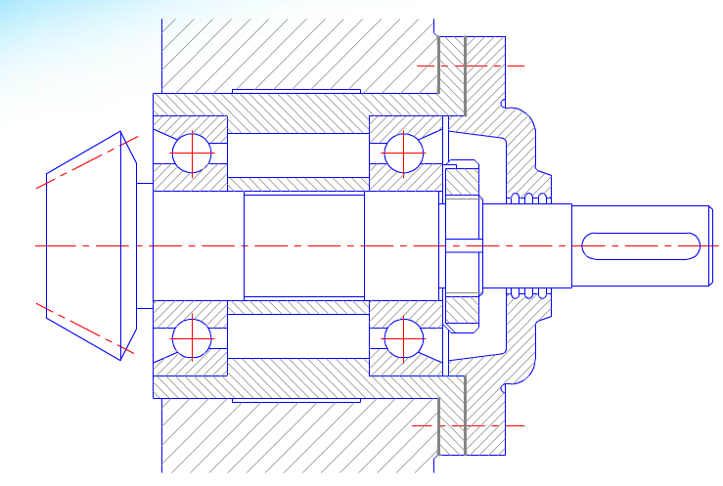
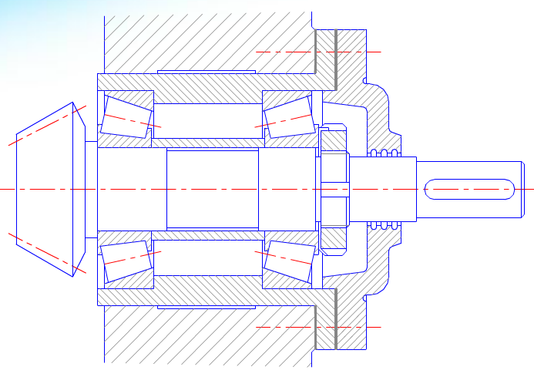
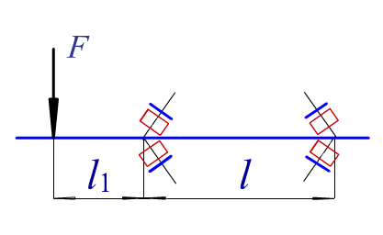
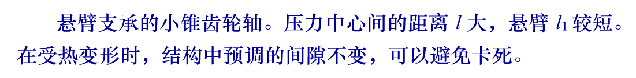
轴承轴向力计算（反装）
2
1
F_{S2}
F_{S1}
Fa
Fr2
Fr1

Slide 73
2
1
F_{S2}
F_{S1}
Fa
第一种情况：F_{a}+F_{S1}>F_{S2}，
轴承2被压紧，为紧端 ，轴承1为松端。
Fr2
Fr1
第二种情况：Fa+F_{S1} < F_{S2}，
轴承1被压紧，为紧端；轴承2为松端。
第三种情况：Fa+F_{S1} = F_{S2}，

Slide 74
例5:
3.6-5 滚动轴承的寿命计算
一对7315AC角接触球轴承=25°，计算派生轴
向力和轴承所受的轴向力。
Fa
F_{S1}
已知：Fr2=6000N,
Fr1=2000N
1、Fa=3000N
2、Fa=2720N
3、Fa=2000N
F_{S2}
1
2
Fr2
Fr1
正装
解：查表3.6-10 得 Fs = 0.68 Fr
派生轴向力：F_{S2} = 0.68 ×6000 = 4080N,
F_{S1} = 0.68 ×X2000 = 1360N。

Slide 75
滚动轴承的寿命计算
3.6-5 滚动轴承的寿命计算
第一种情况：
Fa + F_{S1} = 3000 + 1360 = 4360 > F_{S2} = 4080N
Fa2 = Fa + F_{S1} = 4360N (紧边）
Fa1 =F_{S1} = 1360N (松边）
第二种情况：
Fa + F_{S1} = 2720 + 1360 = 4080 = F_{S2} = 4080
Fa1 =F_{S1} = 1360N
Fa2 =F_{S2} = 4080N
第三种情况：
Fa + F_{S1} = 2000 + 1360 = 3360 <F_{S2} = 4080N
Fa2 = F_{S2} = 4080N ( 松边）
Fa1 = F_{S2} – Fa = 4080 – 2000 = 2080N (紧边)

Slide 76
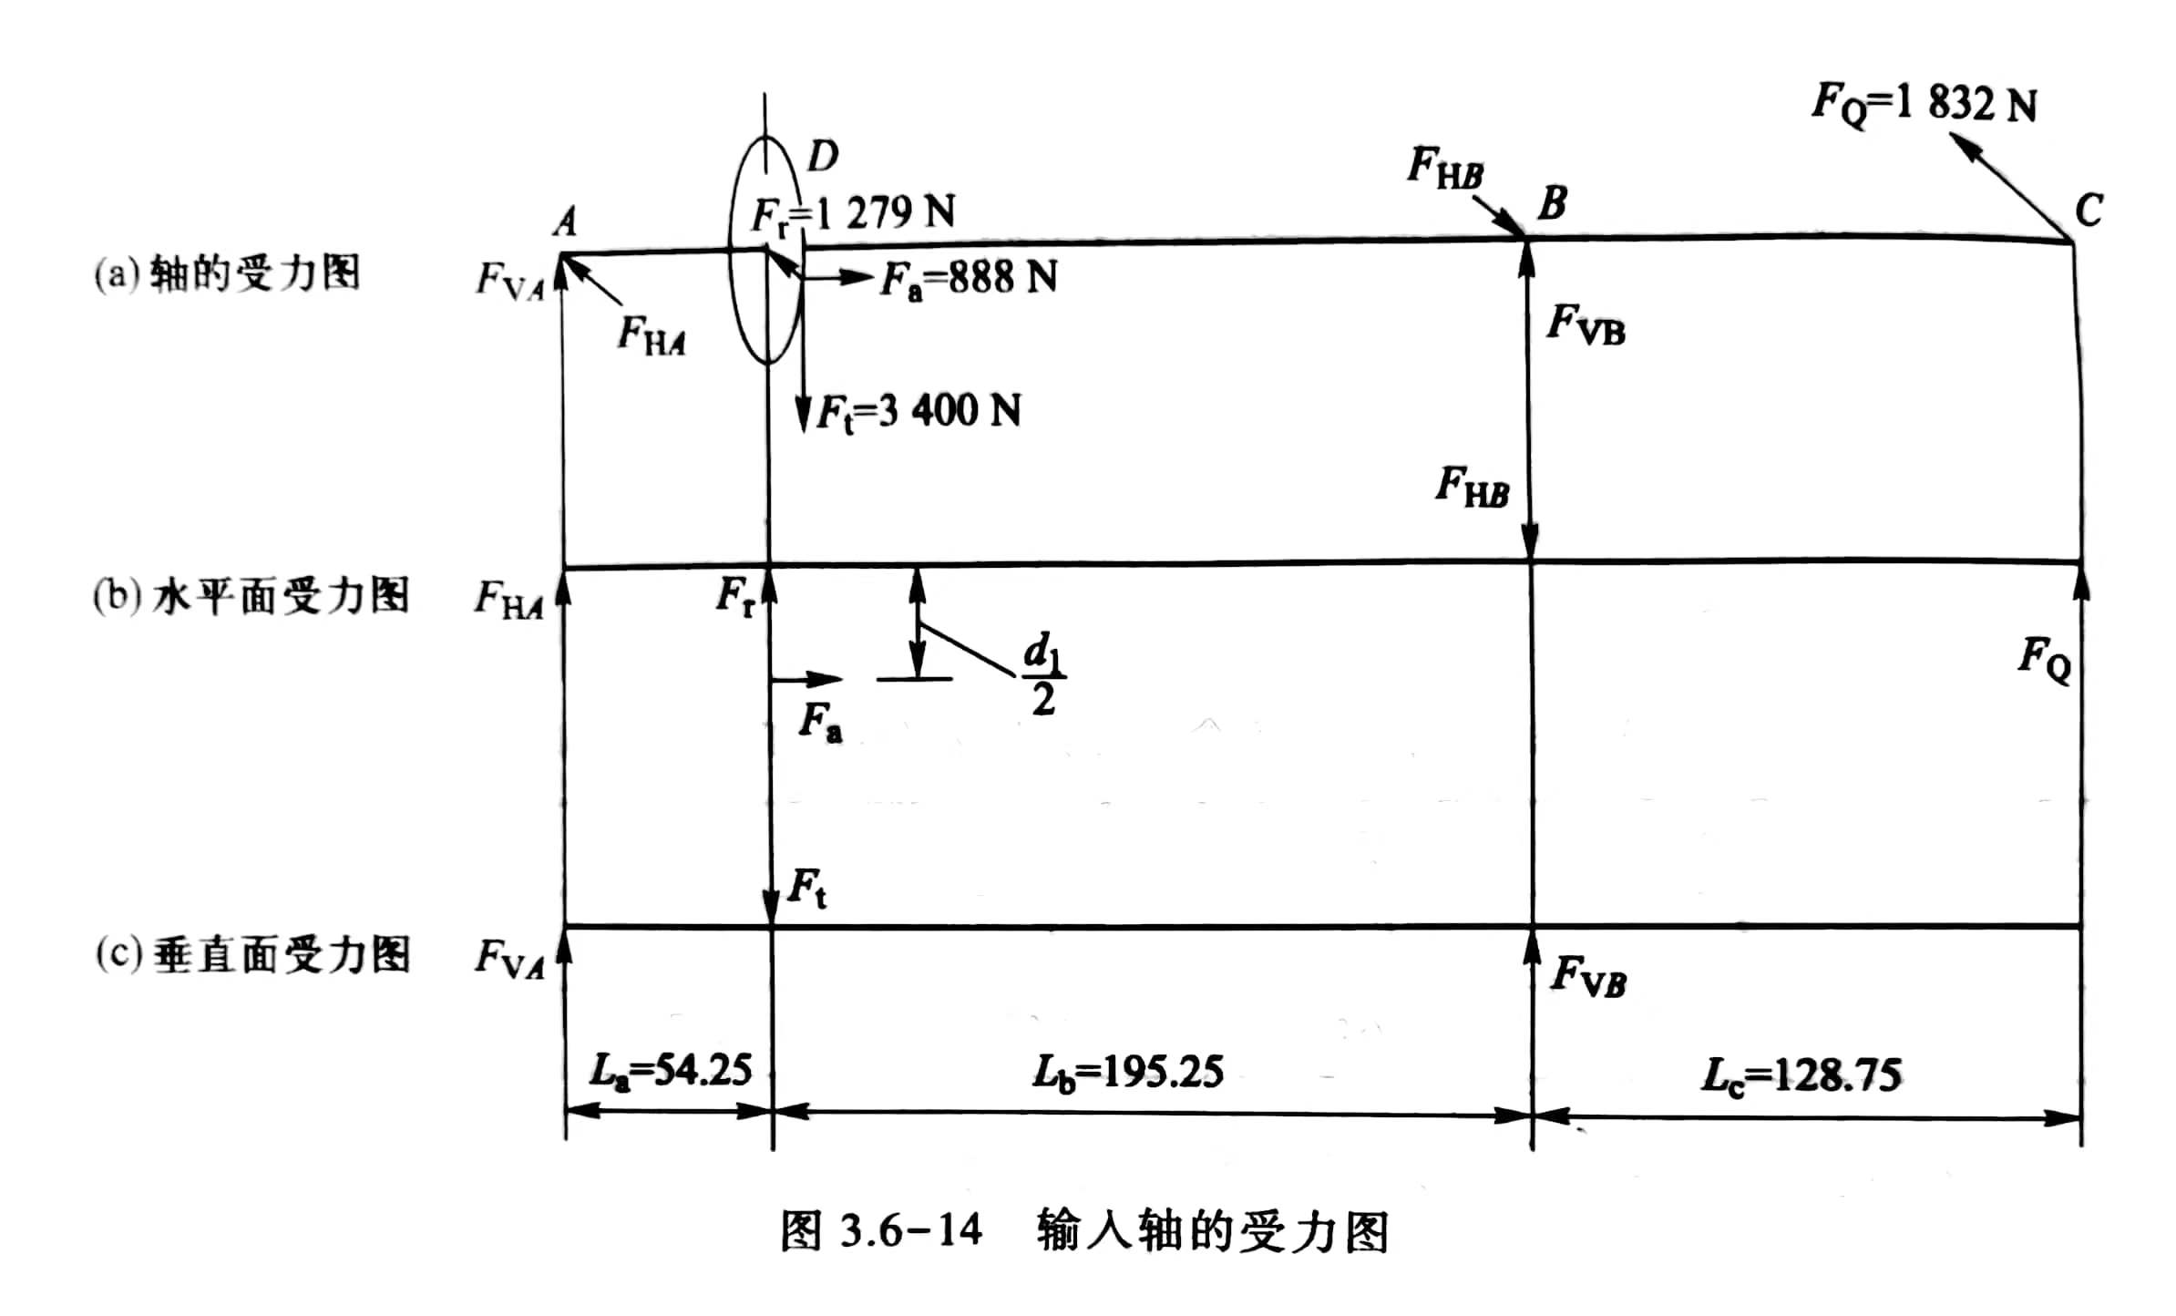
3.6-5 滚动轴承的寿命计算
教材P267
例3.6-2 轴上正装两个圆锥滚子轴承30308

Slide 77
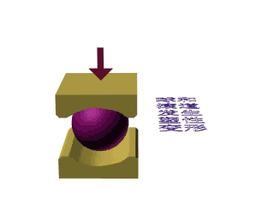
3.6-5 滚动轴承的寿命计算
五、滚动轴承的静强度计算
低速、重载或冲击载荷
作用下，允许负荷取决于滚
动体接触处的塑性变形。
额定静载荷 C₀：
使受载最大的滚动体与
座圈接触处产生的塑性变形量之和是滚动体直径
的万分之一时的载荷。
当量静载荷 P₀：
考虑径向力、轴向力复合作用下的假想载荷。

Slide 78
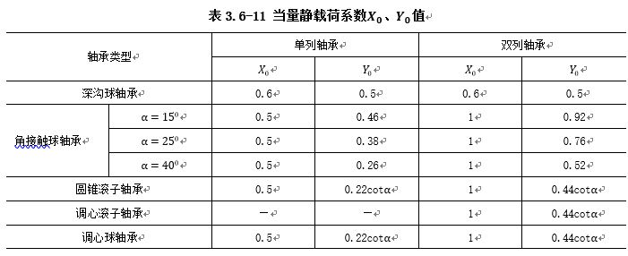
3.6-5 滚动轴承的寿命计算
径向接触轴承： P₀=Fr；
推力轴承： P₀=Fa；
向心角接触轴承：P₀=X₀Fr+Y₀fa

Slide 79
3.6-5 滚动轴承的寿命计算
按额定静载荷校核轴承的基本公式：
C₀--轴承的静强度
P₀--轴承的当量静载荷
S₀ -- 静强度安全系数，查表。

Slide 80

滚动轴承尺寸的选择9
3.6-5 滚动轴承的寿命计算
六、 成对安装角接触轴承的计算
两个相同的单列角接触轴承正装或反装在一起作为一个支承整体，可以承受径向载荷为主的较大径向、轴向联合载荷。

Slide 81





滚动轴承尺寸的选择9
3.6-5 滚动轴承的寿命计算
七、滚动轴承的极限转速

Slide 82
滚动轴承尺寸的选择9
3.6-5 滚动轴承的寿命计算
八、滚动轴承的可靠度
在一般的工程问题中，均以轴承的基本额定动载荷和基本额定寿命来衡量轴承的承载能力，这时对应的可靠度均为90%。但是，对于航空航天产品、国防装备等，对于轴承的可靠度有更高的要求。这时滚动轴承寿命的计算须引入可靠性系数a₁，即修正寿命为：
可靠度不为90%时的额定寿命修正系数a₁ (GB/T6391-1995)
可靠度／% | 90 | 95 | 96 | 97 | 98 | 99
L_{n} | L₁₀ | L₅ | L₄ | L₃ | L₂ | L₁
a₁ | 1.0 | 0.62 | 0.53 | 0.44 | 0.3 | 0.21
a₁也可按下式计算确定：
式中R为要求达到的可靠度。

Slide 83
滚动轴承尺寸的选择8
3.6-5 滚动轴承的寿命计算
九、滚动轴承尺寸选择的过程
由力分析确定轴承所承受的F_{r}与F_{a}
计算当量动载荷P=f_{P}(XF_{r}+YF_{a})
明确轴承的工作转速n与预计寿命L₁₀
计算轴承应满足的基本额定动载荷
由轴承样本（手册）查取合适的轴承

Slide 84
轴承装置的设计1
3.6-6 滚动轴承装置的设计
轴承的装置设计的内容包括：
轴承的轴向定位和紧固
轴承的配置设计
轴承位置的调节
轴承的润滑与密封
轴承的配合
轴承的装拆

Slide 85

轴承装置的设计1
3.6-6 滚动轴承装置的设计
一、滚动轴承的轴向定位与固定
滚动轴承轴向定位和固定是指内圈在轴上的定位与固定以及外圈在座孔内的定位与固定。使轴及轴上零件在机体内有固定的轴向位置，受力时把力传到机座上去，不致引起轴向串动。
内圈轴向紧固方法
常用的方法
外圈轴向紧固方法

Slide 86


1、轴承内圈轴向紧固的常用方法
3.6-6 滚动轴承装置的设计
轴肩或轴环固定：
可承受较大的轴向载荷，对轴无削弱，但应注意过渡处的应力集中，这种固定方式不能作为双向固定。
轴肩高度低于内圈高度的3/4。

Slide 87

3.6-6 滚动轴承装置的设计
套筒固定：
可承受较大的轴向载荷，对轴无削弱，也可作为双向固定，固定时，套筒本身应固定。

Slide 88

3.6-6 滚动轴承装置的设计
弹簧卡圈固定：
具有结构简单的特点，但所承受的轴向力较小，且转速也不宜过高。

Slide 89


Slide 90

轴端档圈：
用螺栓固定在轴的端部，可以承受较大的轴向载荷。

Slide 91

3.6-6 滚动轴承装置的设计
螺母固定：
可承受较大的轴向载荷，也可作为双向固定，但对轴有削弱，为避免螺母松动，可采用圆螺母和止退垫圈组合，或双螺母。

Slide 92

2、轴承外圈轴向紧固的常用方法
3.6-6 滚动轴承装置的设计
端盖固定：
可承受较大的单向轴向载荷。

Slide 93
3.6-6 滚动轴承装置的设计
端盖和凸肩固定：
可承受较大的双向轴向载荷

Slide 94
3.6-6 滚动轴承装置的设计
孔用弹簧挡圈和凸肩固定：
可承受较小的双向轴向载荷。

Slide 95

3.6-6 滚动轴承装置的设计
螺纹环紧固

Slide 96
轴承装置的设计1
3.6-6 滚动轴承装置的设计
二、滚动轴承的配置（结构形式）
轴系通常情况下采用两支点支承的结构形式，在每个支点处安装一个（或多个）轴承。
合理的轴承配置应考虑轴在机器中有正确的位置、防止轴向窜动以及轴受热膨胀后不致将轴承卡死等因素。
常用的轴承配置方法（支承的结构形式）有以下三种：
1.两端单向固定支承
2.一端双向固定、一端游动支承
3.两端游动支承

Slide 97
轴承装置的设计1
3.6-6 滚动轴承装置的设计
1.两端单向固定支承
用两个正装的角接触球轴承或圆锥滚子轴承、两个深沟球轴承配置在轴系的两端，两个轴承各限制轴在一个方向的轴向移动。安装时，通过调整轴承内圈的轴向位置，可使轴承达到理想的游隙或所要求的预紧程度。
用于
Δ
不大的轴。
t℃不高
每个轴承承受单方向的轴向力。
组合后，限制轴双向移动，承受双向轴向力F_{A}。
F_{a}小:60000型
轴承类型
F_{a}大:30000
70000
型
安装时，轴承外圈与端盖间隙：0.25~0.4mm
——允许轴少量热膨胀，用垫片或调整螺钉调节。
很小，不必画出

Slide 98


滚动轴承装置的设计
3.6-6 滚动轴承装置的设计
1.两端单向固定支承
单向固定：可承受一个方向的轴向载荷。
深沟球轴承
圆锥滚子轴承

Slide 99

轴承装置的设计1
3.6-6 滚动轴承装置的设计
深沟球轴承也可用于两端单向固定的支承，如下图所示。这种轴承在安装时，通过调整端盖端面与外壳之间垫片的厚度，使轴承外圈与端盖之间留有约0.25～0.4mm的轴向间隙，以适当补偿轴受热伸长。
采用深沟球轴承的两端单向固定

Slide 100

两端单向固定
3.6-6 滚动轴承装置的设计
（一对圆锥滚子轴承）
通过调整轴承外圈或内圈的轴向位置，可以使轴承达到理想的游隙或所要求的预紧程度。

Slide 101
3.6-6 滚动轴承装置的设计
2、一端双向固定、一端游动（单支点双向固定）：
用于
Δ
大的轴
t℃较高
补偿Δ
（游动端自由伸缩）
固定端：承受双向轴向力
（6；一对3、7类；向心推力组合）
游动端：补偿
Δ
，防止卡死
6类：外圈与机座孔间游动（间隙配合）
内圈与轴固定
N类：滚子与外圈间游动

Slide 102



轴承装置的设计1

Slide 103




轴承装置的设计1

Slide 104

轴承装置的设计1
3.6-6 滚动轴承装置的设计
3.两端游动支承
两端游动支承不限制轴系的轴向移动，由于人字齿轮本身的相互轴向限位作用，保证其中一根轴两端单向固定（保证两轴都得到轴向定位），另一根轴则两端游动，以防止齿轮卡死或人字齿两侧受力不均。轴承可选用深沟球轴承、内圈或外圈无挡边的圆柱滚子轴承，不能选用角接触向心轴承。
两端游动支承

Slide 105
[例] 图示一轴上装有一个斜齿轮，已知其轴向载荷为：F_{a}=2000N，轴用2个30216轴承支承，两轴承径向载荷分别为：F_{r1}=14000N，F_{r2}=8000N，轴的转速n=760r/min，动载系数f_{d}=1.2，要求轴承使用寿命为5000h。试问此轴承是否满足寿命要求？
附：轴承参数如下:
C（N）
e
F_{s}
F_{r}/ F_{a}≤e
F_{r}/ F_{a}＞e
X
Y
X
Y
160000
0.42
F_{r}/(2Y)
1
0
0.4
1.4
F_{a}=2000N
2
1
F_{S2}
F_{S1}

Slide 106
[解]：1）计算派生轴向力F_{S}
F_{S1}、 F_{S2}方向如图。
2）计算轴向载荷
F_{S1}+F_{a}=5000+2000=7000N>F_{S2}=2867N，合力指向左端
两轴承为正安装，故轴承2被压紧。
F_{a2}=F_{S1}+F_{a}=5000+2000=7000N
F_{a1}=F_{S1}=5000N

Slide 107
3）当量动载荷P
故:X₁=1,Y₁=0
F_{a1}/F_{r1}=5000/14000=0.357<e
P₁=f_{d}(XF_{r1}+YF_{a1})=1.2×(1×14000+0×5000)=16800N
F_{a2}/F_{r2}=7000/8000=0.875>e
故:X₂=0.4,Y₂=1.4
P₂=f_{d}(XF_{r2}+YF_{a1})=1.2×(0.4×8000+1.4×7000)=15600N
P₁>P₂, 验算轴承1，∴ P=P₁= 16800N
4）轴承寿命L_{h}
L_{h}>5000h，故轴承寿命满足要求。

Slide 108
[例] 图示一轴上装有一个斜齿轮，已知其轴向载荷为：F_{a}=2000N，轴用2个7216AC轴承支承，C=8500N，两轴承径向载荷分别为： F_{r1}=8000N，F_{r2}=14000N，轴的转速n=760r/min，动载系数f_{d}=1.2，要求轴承使用寿命为5000h。试问此轴承是否满足寿命要求？
附：轴承参数如下:
F_{a}=2000N
1
2
F_{S1}
F_{S2}

Slide 109
[解]：1）计算派生轴向力F_{S}
F_{S1}、 F_{S2}方向如图。
2）计算轴向载荷
F_{S1}+F_{a}=5440+2000=7440N<F_{S2}=9520N，合力指向右端
两轴承为反安装，故轴承1被压紧。
F_{a1}=F_{S1}-F_{a}=9520-2000=7520N
F_{a2}=F_{S2}=9520N

Slide 110
3）当量动载荷P
故:P=0.41F_{r}+0.87F_{a}
F_{a1}/F_{r1}=7520/8000=0.94>0.68
P₁=f_{d(}0.41F_{r1}+0.87F_{a1})=1.2×(0.41×8000+0.87×7520)=11786.88N
F_{a2}/F_{r2}=9520/14000=0.68=e
故:X₂=1,Y₂=0
P₂=f_{d}(XF_{r2}+YF_{a1})=1.2×(1×14000+0×9520)=16800N
P₁<P₂, 验算轴承2，∴ P=P₂= 16800N
4）轴承寿命L_{h}
L_{h}<5000h，故轴承寿命不满足要求。

Slide 111
3.6-6 滚动轴承装置的设计
三、滚动轴承的安装方式及调整
1、安装方式
正安装：面对面安装(“×”),安装调整方便,用得较多。
反安装：背对背安装(“○”)
正、反安装将影响轴系刚度。

Slide 112


3.6-6 滚动轴承装置的设计

Slide 113

轴承装置的设计2
3.6-6 滚动轴承装置的设计
2、滚动轴承的游隙及轴上零件位置的调整
如将一个套圈（内圈或外圈）固定，另一个套圈沿径向或轴向的最大活动量的算术平均值称作径向游隙或轴向游隙。
在上图中的右支点，轴承的游隙和预紧是靠端盖内的垫片来调整的，这样比较方便。
在下图中的右支承结构，轴承的游隙是靠轴上的圆螺母来调整的，操作不太方便；更为不利的是必须在轴上制出应力集中严重的螺纹，削弱了轴的强度。

Slide 114


轴承装置的设计2
3.6-6 滚动轴承装置的设计
轴系位置的调整
为了便于锥齿轮轴向位置的调整，可将确定其轴向位置的轴承装在一个套杯中，套杯则装在外壳孔中。通过增减套杯端面与外壳之间垫片的厚度调整其轴向位置。
垫片
锥齿轮传动：
要求两齿轮锥顶重合。

Slide 115
四、滚动轴承的配合
3.6-6 滚动轴承装置的设计
指轴承内圈与轴颈、外圈与机座孔的配合。
一般内圈转，外圈固定。转动圈转速高、载荷大、温度高时，选较紧配合，内圈与轴采用过盈配合。轴承外圈与机座孔之间一般是间隙配合。
滚动轴承是标准部件，内圈与轴——基孔制，只标注轴的公差带代号，一般可采用js6,k6,m6,n6等。
外圈与座孔——基轴制，只标注孔的公差带代号，固定圈与机器不动部分的配合一般配合可采用J7、J6、H7，G7等。

Slide 116

3.6-6 滚动轴承装置的设计
js6,k6,m6,n6
（a）轴承内孔与轴的配合

Slide 117

3.6-6 滚动轴承装置的设计
J7、J6、H7，G7
（b）轴承外径与机座孔的配合

Slide 118

安装向心轴承的轴公差带

Slide 119

安装向心轴承的外壳孔公差带

Slide 120
滚动轴承的配合
3.6-6 滚动轴承装置的设计
φ100K7
φ60js6

Slide 121
3.6-6 滚动轴承装置的设计
配合选用原则：
1、尺寸大、载荷大、振动大、转速高，工作温度高：
选紧一点的配合。
2、经常拆卸、游动套圈：采用较松的配合。

Slide 122


Slide 123
3.6-6 滚动轴承装置的设计
五、提高轴系刚度的措施
刚度↑— 旋转精度↑、噪音↓、振动↓
1、选用合理轴承类型
滚子轴承刚度＞球轴承
可选用双列轴承、滚子轴承、四点接触轴承。
2、选择合理的轴承安装方式
悬伸端：反安装时，刚度↑
× A
× A
l₁
l₀₁
l₂
l₀₂

Slide 124
3.6-6 滚动轴承装置的设计
2、选择合理的轴承安装方式
悬伸端：反安装时，刚度↑
两轴承间：正安装时，刚度↑
× A
× A
l₁
l₀₁
l₂
l₀₂
×
B
×
B
l₁
l₂
3、轴承预紧
预紧
向心推力轴承
预变形
轴承带负游隙运行
可以↑轴承刚度、 ↑旋转精度、 ↑轴承寿命。

Slide 125
3.6-6 滚动轴承装置的设计
４、一根轴上，两个轴承尽量取同一型号 。 若型号不同，则在小外径轴承外加一套圈，保证相同孔径，以便一次镗出，保证同心度。
５、机架上安装轴承处加筋或增加厚度。

Slide 126

轴承装置的设计4
3.6-6 滚动轴承装置的设计
六、滚动轴承的预紧
轴承的预紧是指在安装时用某种方法在轴承中产生并保持一轴向力，以消除轴承中的轴向游隙，并在滚动体和内、外圈接触处产生初变形。
预紧方法：加金属垫片、磨窄套圈
加金属垫片
磨窄套圈

Slide 127
轴承装置的设计4
3.6-6 滚动轴承装置的设计
七、滚动轴承的润滑
1．润滑的目的
润滑可以降低滚动轴承内部的摩擦，减少磨损和发热量；
轴承的摩擦发热使轴承升温，油润滑可以到起冷却作用，从而降低轴承的 工作温度，延长使用寿命；
良好的润滑状态，可在滚动体与滚道间形成一层使两者隔开的油膜，可以
使接触压力减小；
轴承零件表面覆盖一层润滑剂，可以防止表面氧化生锈。
2．润滑方式的选择
轴承常用的润滑方式有油润滑和脂润滑两类。
选哪一类润滑方式，这与轴承的速度有关。选择润滑方式时，可根据速度因素dn值查表3.6-14。
适用于脂润滑和油润滑的dn值界限

Slide 128

轴承装置的设计4
3.6-6 滚动轴承装置的设计
八、滚动轴承的密封
轴承的密封装置是为了阻止灰尘、水、酸气和其他杂物进入轴承，并阻止润滑剂流失而设置的。
密封装置可分为接触式和非接触式两大类。
1．接触式密封
— 线速度较低时用
毡圈油封密封
脂润滑v＜5m/s

Slide 129


轴承装置的设计4
3.6-6 滚动轴承装置的设计
1．接触式密封
油润滑v＜4~12m/s
唇形密封圈密封
密封环密封

Slide 130


轴承装置的设计4
3.6-6 滚动轴承装置的设计
2．非接触式密封
间隙密封
甩油密封

Slide 131

轴承装置的设计4
3.6-6 滚动轴承装置的设计
2．非接触式密封
轴向布置曲路密封
径向布置曲路密封

Slide 132






3.6-6 滚动轴承装置的设计
九、滚动轴承的装拆
装拆滚动轴承时，不能通过滚动体来传力，以免使滚道或滚动体造成损伤。由于轴承的配合较紧，装拆时以使用专门的工具为宜。
错误的施力
正确的施力
从轴上拆轴承
在轴上安装轴承

Slide 133


温差法（大尺寸轴承）：热油＜80~90℃加热轴承或干冰冷却轴颈。
压入法（大批量）：中小型轴承用软锤敲入或用套筒压住内圈敲入。
装拆载荷不允许通过滚动体传递。
拆：专用拆卸器。

Slide 134

轴承装置的设计6
在进行滚动轴承的安装设计时，应注意以下问题：
应尽量保证轴及轴承座有足够的刚度，以避免过大的变形使滚动体受阻滞
而使轴承提前损坏；
对于一根轴上两个支承的座孔，必须尽可能地保持同心。最好的办法是采
用整体结构的外壳，并把两轴承孔一次镗出；
正确选择轴承的配合，保证轴承正常运转，防止内圈与轴、外圈与外壳孔
在工作时发生相对转动；
在安装轴承的过程中，应确保实施安装轴承的力不作用的滚动体上，否则
将使轴承损坏；
对轴承适当地预紧，以此提高轴承的旋转精度，增加轴承装置的刚度、减
小机器工作时轴的振动。
更多说明

Slide 135
[例] 图示为一对圆锥滚子轴承支承的轴系，齿轮稀油润滑，轴承脂润滑，轴端装有联轴器。
试：在图中错误处写出序号，说明错误的原因
3
3
5
5
8
6
7
1
2
9
4
①联轴器键槽未开通，键顶面与联轴器键槽底面应有间隙，该处轴上键槽应与装齿轮的轴上键槽位于同一母线上。
⑨轴段过长，与端盖接触上了。
②轴承端盖与轴不能直接接触。
③轴承端盖与箱体间应有调整垫片。
④滚动轴承与轴采用过盈联接，不应有键。
⑤缺挡油环。
⑥出现过定位，齿轮定位不可靠。
⑦齿轮右端未定位，缺轴环。
⑧滚动轴承方向装反了。

Slide 136
单选题
2分
1、对于工作温度变化较大的长轴，轴承组应采用____的轴向固定方式。
A
两端游动
B
一端固定、一端游动
C
两端单向固定
提交

Slide 137


Slide 138
单选题
2分
2、各类滚动轴承的润滑方式，通常根据轴承的____的来选择。
A
转速n
B
当量动载荷P
C
轴颈圆周速度v
D
内径与转速的乘积dn
提交

Slide 139
单选题
2分
3、为了保证轴承内圈与轴肩端面的良好接触，轴承的圆角半径R与轴肩处的圆角半径r应有____。
A
R=r
B
R>r
C
R<r
提交

Slide 140




Slide 141

轴承组合设计例题
选择轴的过渡圆角半径r与相配零件的圆角半径R或孔端倒角c之间的关系。

Slide 142




轴承组合设计例题
选择轴段长度L和齿轮宽度b的关系。

Slide 143





轴承组合设计例题
选择键长b和齿轮轴段长度L的关系。

Slide 144



轴承组合设计例题
轴肩的高度不能超过轴承的安装尺寸，否则轴承无法拆卸。
选择右端套筒的形式

Slide 145


轴承组合设计例题
右端轴承无法拆卸

Slide 146

轴承组合设计例题
此时可以用轴承拆卸器对轴承进行拆卸

Slide 147



轴承组合设计例题
装配段过长，轴承难以装入。
轴右端的部分是否需要与安装轴承的轴段分开。

Slide 148

轴承组合设计例题
轴右端的部分要与安装轴承的轴段分开。

Slide 149



轴承组合设计例题
对齿轮和联轴器作周向固定的平键所成的角度为：
轴上的两个平键若没有布置在同一条母线上，会造成加工不方便。

Slide 150

轴承组合设计例题
由于轴上有一个长套筒，使整个轴系的重量增加，所以齿轮从右端装入的方案不合理。

Slide 151


轴承组合设计例题
选择齿轮从左端装入的方案。

Slide 152

轴承组合设计例题
选择轴段长度L和齿轮宽度b的关系
选择轴的过渡圆角半径r与相配零件的圆角半径R或孔端倒角c之间的关系。

Slide 153


轴承组合设计例题
选择键长b和齿轮轴段长度L的关系

Slide 154


轴承组合设计例题
选择左端套筒的形式。

Slide 155

轴承组合设计例题
轴肩的高度不能超过轴承的安装尺寸，否则轴承无法拆卸

Slide 156

轴承组合设计例题
轴右端的部分要与安装轴承的轴段分开，否则装配段过长，轴承难以装入。

Slide 157

轴承组合设计例题
对齿轮和联轴器作周向固定的平键所成的角度为：0°

Slide 158

轴承组合设计例题

Slide 159

轴承组合设计例题
最后结果

Slide 160










主要性能和特点
常用滚动轴承的主要性能和特点
轴承类型 | 结构简图 | 类型代号 | 性能和特点
调心球轴承 |  | 1 | 主要承受径向载荷，可承受较小的轴向载荷，内外圈的相对偏斜量≤2°～3°
调心滚子轴承 |  | 2 | 能承受较大的径向载荷和较小的轴向载荷，允许内外圈的轴线相对偏斜量≤1.5°～2.5°
圆锥滚子轴承 |  | 3 | 能承受径向载荷和轴向载荷的联合作用，不宜承受纯轴向载荷。外圈可分离，可调整径向和轴向游隙
双列深沟球轴承 |  | 4 | 主要承受径向载荷，也可承受一定的轴向载荷
推力球轴承 |  | 5 | 仅承受一个方向的轴向载荷，极限转速低
双向推力球轴承 |  | 5 | 承受双向轴向载荷，极限转速低
深沟球轴承 |  | 6 | 主要承受径向载荷，也可承受一定的轴向载荷，允许内外圈轴线偏斜量≤8′～16′
角接触球轴承 |  | 7 | 可以承受径向载荷和轴向载荷的联合作用，也可以单独承受轴向载荷。能在较高转速下正常工作。承受轴向载荷的能力与接触角α有关，接触角α越大，承受轴向载荷的能力也越高
外圈无挡边的 圆柱滚子轴承 |  | N | 仅承受径向载荷，允许内、外圈轴线偏斜2′～4′
内圈无挡边的 圆柱滚子轴承 |  | NU | 仅承受径向载荷，允许内、外圈轴线偏斜2′～4′
返回

Slide 161
表12-8系数X和Y
轴承类型 |  | 相对轴向载荷 | 判断系数e
 |  |  |  | X | Y | X | Y
深沟球轴承 （60000型） |  | 0.014 | 0.19 | 1 | 0 | 0.56 | 2.30
 |  | 0.028 | 0.22 |  |  |  | 1.99
 |  | 0.056 | 0.26 |  |  |  | 1.71
 |  | 0.084 | 0.28 |  |  |  | 1.55
 |  | 0.11 | 0.30 |  |  |  | 1.45
 |  | 0.17 | 0.34 |  |  |  | 1.31
 |  | 0.28 | 0.38 |  |  |  | 1.15
 |  | 0.42 | 0.42 |  |  |  | 1.04
 |  | 0.56 | 0.44 |  |  |  | 1.00
角 接 触 球 轴 承 | 70000C α=15° | 0.015 | 0.38 | 1 | 0 | 0.44 | 1.47
 |  | 0.029 | 0.40 |  |  |  | 1.40
 |  | 0.058 | 0.43 |  |  |  | 1.30
 |  | 0.087 | 0.46 |  |  |  | 1.23
 |  | 0.12 | 0.47 |  |  |  | 1.19
 |  | 0.17 | 0.50 |  |  |  | 1.12
 |  | 0.29 | 0.55 |  |  |  | 1.02
 |  | 0.44 | 0.56 |  |  |  | 1.00
 |  | 0.58 | 0.56 |  |  |  | 1.00
 | 70000AC α=25° | — | 0.68 | 1 | 0 | 0.41 | 0.87
 | 70000B α=40° | — | 1.14 | 1 | 0 | 0.35 | 0.57
圆锥滚子轴承（30000型） |  | — | （e） | 1 | 0 | 0.40 | （Y）
调心球轴承（10000型） |  | — | （e） | 1 | （Y₁） | 0.65 | （Y₂）
调心滚子轴承（20000型） |  | — | （e） | 1 | （Y₁） | 0.67 | （Y₂）
返回

Slide 162
Dn值界限
适用于脂润滑和油润滑的dn值界限（表值×10⁴） mm·r/min
轴承类型 | 脂润滑 | 油润滑
 |  | 油浴 | 滴油 | 循环油（喷油） | 油雾
深沟球轴承 | ≤16 | 25 | 40 | 60 | ＞60
调心球轴承 | ≤16 | 25 | 40 | 50
角接触球轴承 | ≤16 | 25 | 40 | 60 | ＞60
圆柱滚子轴承 | ≤16 | 25 | 40 | 60 | ＞60
圆锥滚子轴承 | ≤10 | 16 | 23 | 30
调心滚子轴承 | ≤8 | 12 | 20 | 25
推力球轴承 | ≤4 | 6 | 12 | 15
返回

